Slide 1
Оқыту мен оқудағы жаңа әдіс тәсілдер
Төмендегі кестеде пайдалы сөздер берілген, бұл оқыту мақсатын неғұрлым нақты анықтауға көмектесетін болады.
Сабақ мақсаттарын дұрыс анықтау
1
Cабақ соңында оқушылар істей алады:
Бөліп алуды...
Сыныптауды ...
Бөлектеуді ...
Мысалдар келтіруді...
Пайдалануды ...
Қолдануды ...
Жеткізуді...
Анықтауды...
Құрастыруды ...
Таңдауды...
Жалғастыруды...
.
Табуды ...Жобалауды...Басымдық беруді...
Тақырыбын беруді... Тақырыбын келісуді...
Қысқартуды ...Кеңейтуді ...
Таратуды...Азайтуды... Іріктеуді ...Құруды...
Бекітуді...... туралы олардың ойларын
ақтауды...
.. туралы олардың ойларын түсіндіруді...
Салыстыруды ...Қарсы қоюды...
Есептеуді...Орнатуды... Талдауды ...
Біріктіруді ... Формасын келтіруді.
.. ұйымдастыруды...
Қайта қарауды... Қолдауды...
Ойын қолдауды... Бағалауды ...
Беттестіруді ... Жасай білуді...
Құрастыра білуді...
Add Your Text
Add Your Text

Slide 2
Оқыту мен оқудағы жаңа әдіс тәсілдер
Төмендегі кестеде пайдалы сөздер берілген, бұл оқыту мақсатын неғұрлым нақты анықтауға көмектесетін болады.
Сабақ мақсаттарын дұрыс анықтау
1
Дауласуды...
... туралы пікір тастауды . Сала білуді...
Құрылымдауды ... Таныстыра білуді...
Қайта құруды ... Түсіндіруді...
Шешім шығаруды... Негіздеуді...
Оңайлатуды ...
Сілтеуді... ..арада байланыс орнатуды...
...арадағы байланысты түсіндіруді...
Түсініктеме беруді... Есте ұстауды...
Еске түсіруді ...туралы сұрақтар қоюды.....
сұрақтарды таңдауды
Add Your Text
Add Your Text

Slide 3
Бұл рәсімдеудің, міндеттердің немесе тапсырмалардың сипаттамасы
Бұлар мақсатты анықтау үшін емес, сабақты жоспарлау кезінде сипаттауға келеді.
Талқылау, аяқтау, толтыру, белгілеу, тыңдау, бітіру немесе жинау сияқты сөздерді пайдаланудан аулақ болыңыз.
1
Білу, тәжірибе,практика, оқу, тану немесе түсіну сияқты сөздерді пайдаланудан аулақ болыңыз
2
Add Your Text

Slide 4
Топта жұмыс істеу ережелері
Топты құру
Топтық жоспарлау
Жоспарды жүзеге асыру
Қызметті жүзеге асыру
Топ жұмысын бағалау
Топта жұмыс істеу ережелері
1
Топта жұмыс істеу
үшін не қажет?
Ынтымақтастық
Өзара әрекеттестік
2

Slide 5
Біз оқушыларымыздың мынадай болғанын қалаймыз:
Креативті
Ойшыл
Мәнерлі. белсенді
Жігерлі.
Тұрақты

Slide 6


Мұғалім бір оқушыны таңдап алады және оның маңдайына негізгі сөз жазылған стикерді жапсырады – қатысушы сыныпқа 10 сұрақ қоя алады, оған жауап не ИӘ, не ЖОҚ деп беріледі.
Серпілген сауал
Тақырыптың түсіну деңгейін арттыруға және талқылау дағдыларын дамытуға қол жеткізу үшін сыныптағы оқушылардың арасында сұрақтарды лақтырыңыз.
Он сұрақ!

Slide 7
1
2
3
4
5
Сұрақты тап…
Сұрақтардың бірнеше жауабы ұсынылған.
Қандай сұрақтар қойылды?
10
6
9
8
7

Slide 8
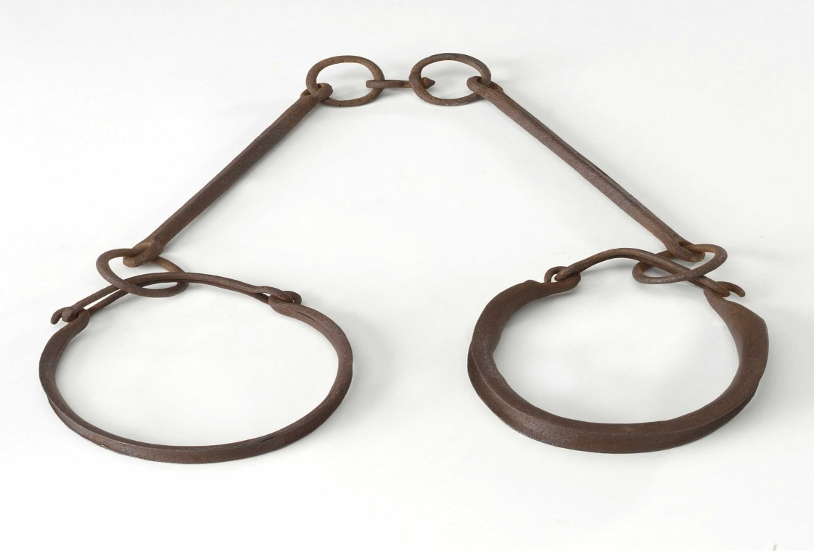
Құпия зат – мына зат бойынша 5 сұрақ құрастырыңыз:
Бұл не? деп СҰРАМАҢЫЗ
ВСТАВЬТЕ ИЗОБРАЖЕНИЕ

Slide 9

конверт-сұрақ
2-3 сұрақ жазып, конвертке салыңыз (оқу мақсатына қарай). Әрбір оқушыда өзінікі болатындай етіп, бірнеше конверт дайындаңыз. Әрқайсысына екі минут беріңіз: оқушы стикерде атын және жауабын жазады; екі минут өткен соң конверт келесі оқушыға беріледі, осылай бұл 2-3 сұраққа барлығы жауап бергенше жүре береді. Стикерлерді жинап, бірнеше жауапты дауыстап оқыңыз (аттарын атамастан); сынып белгілі бір сұрақтың қаншалықты дұрыс болғанын талқылайды.

Slide 10
Сөздің өзін пайдаланбастан бүгінгі сабақтың әрбір негізгі сөзін
түсіндіру үшін сізде бір минут бар:
ОСЫ СЛАЙДТЫ БАРЛЫҚ СЫНЫПҚА АРНАЛҒАН САБАҚТА ПАЙДАЛАНЫҢЫЗ.
КЕЗЕГІ ЖЕТПЕГЕН СӨЗДЕРДІ ЖАБЫҢЫЗ.

Slide 11

Лездеме!
Сіздің топтың екі қалған оқушысына бүгінгі сабақтың негізгі сөздерін түсіндіру үшін сізде бір минут бар:
Конверттен бір сөзді бір рет алу
Сөздің өзін атамай түсіндіру
Сөзді тапқан бірінші адам конверттен келесіні таңдайды және қалғандарына түсіндіреді!
Бұл слайдты топ үшін пленарлық сабақ өткізген кезде пайдаланыңыз.

Slide 12

Сөйлемді толықтыру
Мына сөйлемді толықтырыңыз:
Мен бүгін … жаттап алдым.
Сіз тақтаға шығып өзіңіздің сөйлеміңізді айтқанда, сіздің сыныптастарыңыз материалды қаншалықты меңгергендігіңізге наразылық білдіру үшін сізге бірқатар сұрақ қояды.
Білімін тексеруге арналған кейбір сұрақтар:
Неге....
Мұны қайдан білесіз....
… үшін сізде қандай дәлел бар.
Сіз неге олай ойлайсыз…
Сіз келісесіз бе…
Түсіндіре аласыз ба…
… үшін не істеу керек.

Slide 13

Тыңдайтын үшбұрыштар
Оқушылар үш адамнан тұратын топта бірлесіп жұмыс істейді:
СПИКЕР мұғалімнің нұсқаулығы бойынша тақырыпты түсіндіреді (немесе проблема туралы өз ойымен бөліседі).
ИНТЕРВЬЮЕР мұқият тыңдайды және егжей-тегжейін анықтау үшін сұрақтар қояды.
ХАТШЫ үдерісті бақылайды және «спикерге» де, «интервьюерге» де кері байланыс береді.
(Рөлдерді анықтау үшін “Бірге ойланамыз” тәсілі қолданылуы мүмкін – рөлдермен ауысуға болады (қазір немесе кешіректеу).

Slide 14
Сұраққа жауап алу
АЙҚЫНДЫҚ. Сіз мұны басқа сөздермен айта аласыз ба? Не айтқаныңызды ойлай аласыз ба? Проблеманы айқынырақ көрсететін басқа сөз немесе тіркес бар ма
НАҚТЫЛЫҚ. Бұл пайымдаудың растығын қалай тексере аламыз? Дұрыстығын қалай тексеруге болады? Ақпарат көзі қандай? Ақпаратты қалай нақтылай немесе сынай аламыз? (Бұл дереккөзі белгілі және мұғалім немесе аудан оны бақылайтын проблема болса, онда жеңілірек, бірақ бұл проблеманы шешуге мүмкіндік бере ме?)
ТЕРЕҢДІК. Қандай фактор бұл проблеманы қиындатады? Неліктен бұл проблемаға кейбір ерекшеліктер тән? (Қарапайым жауаптарға қатысты)
БАЙЛАНЫСТЫЛЫҚ. Бұл проблемаға қатысы қандай? Бұл бізге қалай көмектеседі?
ӘДІЛДІК. Сіз бұл мәселеге шын мәнінде мүдделісіз бе? Басқалардың тиісті көзқарастарын Сіз тілектестікпен ұсынасыз ба (Бұл менің пайымдауымның жүрегі сыни тұрғыдан ойлау деп аталады. Оқушы түбегейлі басқа көзқарасты мұғалімнің мүдделеріне қарама-қайшы келтірмей ұсына ала ма?)

Slide 15

Тақырыптық түйінді сөздер
Келтірілген сөздердің қайсысы ________________________________ жатады?
Сөздер банкісі
Біздің тақырып
Оқушыны шатастыру үшін тақырыпқа қатысы бар сөздерді оған қатысы жоқ сөздермен араластырып орналастырыңдар.
Негізгі сөздер осы жерге ауыстырылуы тиіс.

Slide 16

Маған көрсет!
Сөздер тізбектелген сөйлем берілген, олардың ішінен дұрысын таңдап алу керек. Мен 3-ке дейін санап болғанда, әрбір сөйлем үшін дұрыс сөз жазылған планшеттеріңді көтеріңдер. Бір сөйлемді бір рет талқылаймыз.
Ал бастаймыз!
1.
2.
3.
4.
5.

Slide 17

Сұрақтары бар қорап
Оқушылар СҰРАҚТАРЫН қалдырады
Мысалы–
· Жаңа тақырыпты оқыған кезде не туралы білгіңіз келеді?
· Білімді бағалау үшін мұғалімнен немесе басқа оқушылардан сұрау.
· Алдағы уақытта біліміңіздіжақсартқыңыз келетін білім/түсінбеу саласын көрсету.
Қабілеттері шамалы оқушыларды «Не» сұрау есімдігін пайдаланып сұрақ қоюға, ал қабілеттері барынша дамыған оқушыларды
«Егер де …, не
…, не болады?» деген үлгіде сұрақ қоюға ынталандыру.
Кабинетте қорап қойылып, оған оқушылар сабақтың соңында өз сұрақтарын қалдыра алады. Бұл сұрақтар келесі сабақтың басында талқыланады.

Slide 18
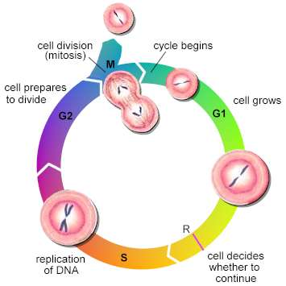
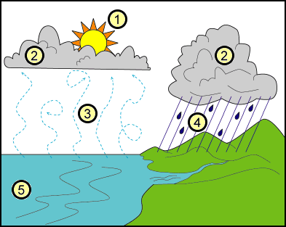
Есте сақтауды дамытуға арналған ойын
Реттілікті есте сақтаудың жақсы тәсілі – қайталау.
Бүгін біз есте сақтайтын топтама/реттілік/серия:
_______________________
Бұл қалай жұмыс істейді:
1-оқушы: Алдымен.........................................
2-оқушы: Алдымен...................................... одан соң............................
3-оқушы: Алдымен...................................... одан кейін............................, сондай-ақ.........................
4 және т.б. оқушылар: алдымен бастаңыз және келесі тармақты қосу арқылы жалғастырыңыз.
Осы топтаманы/реттілікті/серияны кім аяқтай алады?

Slide 19
7-сыныптағы алгебра пәнінен «
Натурал және бүтін көрсеткішті дәреже» тарауы бойынша орта мерзімді жоспары
№ |  | Тақырыбы,негізгі мақсаттары мен оқытудың нәтижелері.Бірізді сабақтар сериясы аяқталғанда оқушыларыңыздың бойына қандай білім,білік,дағдыларды қалыптастырғыңыз келеді | Жұмыстың белсенді формалары (ЖЖ,ТЖ,ЖЖ) Оқытуды жақсартуда АКТ-ны қолдану | Оқыту үшін бағалауды қолдану |  | Сыныптағы барлық оқушыларды қатыстыру (талантты, дарынды А,В,С оқушылар) |  | Алгебра пәнінде диалектикалық қиындықтардың алдын алу | Жоспарлаған және күтілген нәтижеге барлық оқушылардың жеткенін анықтау
Негізгі мақсат: Натурал және бүтін көрсеткішті дәреже туралы алған білімдерін есептер шығаруда қолдана білуге қалыптастыру, математикалық тілде сөйлеуге дағдыландыру.
1- сабақ | Тақырыбы:Натурал көрсеткішті дәреже Мақсаты : Натурал көрсеткішті дәреже ұғымын түсінуі, дәрежені көбейтіндіге, көбейтіндіні дәрежеге айналдыру. Күтілетін нәтиже Оқушылар натурал көрсеткішті дәреже ұғымына анықтама бере алады, дәреже мені көбейтінді арасындағы байланысты орната алады. Берілген формуланы математикалық тілде жеткізе алады. математикалық формулаларды қолдана алады.Дербес жағдайларды жалпылау негізінде шамалар арасындағы тәуелділіктің формулаларын өздігінен құрастыра алады. |  | 1.Психологиялық қолайлы ахуал туғызу(жүректен жүрекке) 2. Топқа бөлу(сурет құрастыру) 3.Ашық сұрақ қою, математикалық мәтінмен жұмыс жасау. 4. Интерактивті тақта 5.Сәйкестендіру кестесі 6. Миға шабуыл әдісі арқылы білімдерін жүйелеу мақсатында ашық, жабық сұрақтар қою. 7. «Ойлау карталары» 8. ББҮ кестесі |  | Мұғалімнің оқушы жұмысын қадағалауы. «Оқушыларды баға қоюға тарту», «Топтарда баға қою» Қорытынды баға шығару |  | 1.Топтағы белсенді жұмыс түрлері 2.Дарынды және талантты балалар лидер болады. Нашар үлгіретін оқушылар үшін лидермен кері байланысты құру 3.Постер құрастыру 4.Практикалық тапсырмалар 5.Кубизм | 1.ассоциациялық оқыту, 2. БЖӘ (бастама-жауап-кейінгі әрекет) 3 Жоғары деңгейдегі тапсырмаларды орындай алмауы. |  | Практикалық тапсырма ларды орындау нәтижесі, кері байланыс, ББҮ кестесі, Бағалау парағы, Рефлексия парақшалары

Slide 20
1-сабақ | 7-сынып | Алгебра
Сабақтың тақырыбы: | Натурал көрсеткішті дәреже
Жалпы мақсаты: | Натурал көрсеткішті дәреже ұғымын түсінуі, дәрежені көбейтіндіге, көбейтіндіні дәрежеге айналдыру.
Оқу нәтижесі: | Оқушылар натурал көрсеткішті дәреже ұғымына анықтама бере алады, дәреже мені көбейтінді арасындағы байланысты орната алады. Берілген формуланы математикалық тілде жеткізе алады.Математикалық формулаларды қолдана алады.Дербес жағдайларды жалпылау негізінде шамалар арасындағы тәуелділіктің формулаларын өздігінен құрастыра алады.

Slide 21
 | Мақсат | Түрткілер тапсырмалар түрі | Күтілетін нәтиже | Бағалау
 |  |  |  | Критерийлер | Дескриптор | Ұпай
Білу | Дәреже ұғымын қалыптастыру | 1) «Жоғары деңгейлі сұрақтар»: А)Неліктен 2+2+2 қосындысын 2*3 түрінде жаза аламыз? Б)2+3+5+6 қосындысын көбейтінді түрінде жаза аламыз ба? В)1-жағдайды формула түрінде жаз. 2) «Математикалық мәтінмен жұмыс жасау»: Оқулықтағы мәтіннен бүгінгі сабақтың формуласын табу. 3) «Жазылым»: математикалық сөздікпен жұмыс | 1)Дәрежені құрайтын көбейткіштердің бірдей болатындығына мән береді. 2)Дәреже анықтамасын айта алады. 3)Формуласын біледі, математикалық тілде жеткізе алады. | 1)Дәреже ұғымын білуі | Толық меңгерді | 2
 |  |  |  |  | Жартылай меңгерді | 1
 |  |  |  |  | Мүлдем меңгермеді | 0
 |  |  |  | 2)Формуланы білуі | Қатесіз | 2
 |  |  |  |  | Қателіктері бар | 1
 |  |  |  |  | білмеді | 0
Түсіну | Дәреженің негізі мен дәреже көрсеткішін ажырату | 1) «Төмен деңгейлі сұрақтар»: А) Дәреженің негізі нені білдіреді? Б) Дәреженің көрсеткіші нені білдіреді? 2)Флипчартпен жұмыс. | Дәреженің негізі мен дәреже көрсеткішін ажырата алады, түсіндірудағдысы қалыптасады. | Дәреженің негізі мен дәреже көрсеткішін ажыратуы | Қатесіз | 2
 |  |  |  |  | Қателіктері бар | 1
 |  |  |  |  | білмеді | 0

Slide 22
Қолдану | Дәрежеге байланысты есептер шығара алуы | 1) «Сәйкестендіру кестесін» толтыру 2)А,В деңгейлі тапсырмаларды орындау | Дәреже мен көбейтінді арасындағы байланысты орната алады. | 1) Сәйкестендіру кестесін» толтыруы | Дұрыс толтырды | 2
 |  |  |  |  | Қателіктері бар | 1
 |  |  |  |  | Толтыра алмады | 0
 |  |  |  | 2)есептерді шешуі | 2 есеп дұрыс | 2
 |  |  |  |  | 2 есеп қатемен не 1 есеп дұрыс орындалса | 1
 |  |  |  |  | Ешқандай есеп дұрыс болмаса | 0
Талдау | Күрделі есептерді құрамдас бөліктерге жіктеу | «Жоғары деңгейлі сұрақтар»: Құрылымы қандай? Салыстырыңыз... Қалай түсіндіре аласыз... Себебін түсіндіріңіз | Күрделі есептерді шеше алады, түсіндіре алады. | Күрделі есептерді құрамдас бөліктерге жіктей алады | Қатесіз | 2
 |  |  |  |  | Қателіктері бар | 1
 |  |  |  |  | білмеді | 0
 |  |  |  | Есептер шешу дағдысын қолдана алады | Қатесіз | 2
 |  |  |  |  | Қателіктері бар | 1
 |  |  |  |  | білмеді | 0

Slide 23
Жинақтау | Натурал көрсеткішті дәрежеге байланысты білімдерін жинақтау | «Ойлау карталары» | Ойлау карталарын толтыра алды | Ойлау карталарын толтыру | Қатесіз | 4
 |  |  |  |  | Қателіктері бар
 |  |  |  |  | Толтыра алмады
Бағалау | Алған білімнің құндылығын бағалау | ББҮ кестесі | ББҮ кестесін толтыра алды | Жасалған қорытындыны бағалай білуі | Өз ойын толық жеткізе алды
 |  |  |  |  | Ойы шашыраңқы | 1
 |  |  |  |  | Жеткізе алмады | 0

